Slide 1

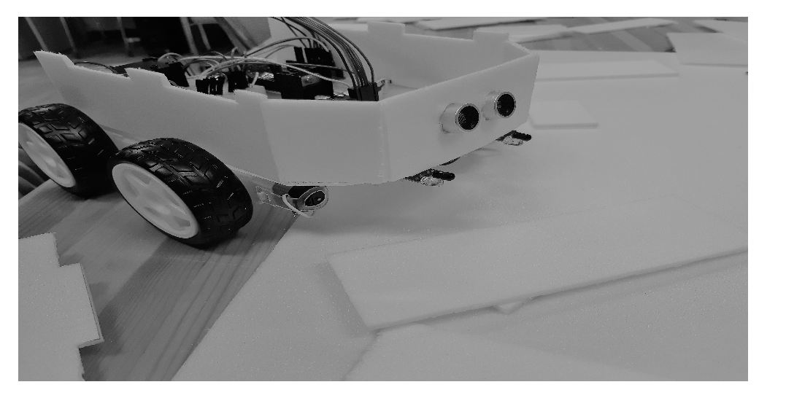
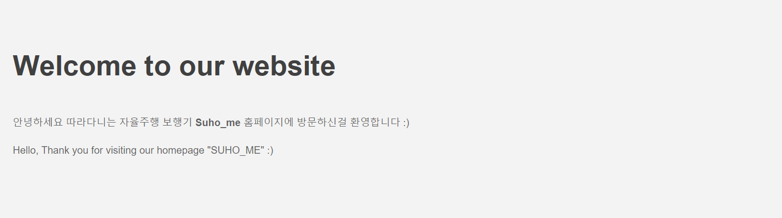
For baby
SUHO_ME
제품기능|사용방법
개발자소개
제품소개
커뮤니티
로그인 | 회원가입

Slide 2
For baby
SUHO_ME
제품기능|사용방법
개발자소개
제품소개
커뮤니티
로그인 | 회원가입
제품소개
이미지1
이미지2
이미지3
System Diagram

Slide 3
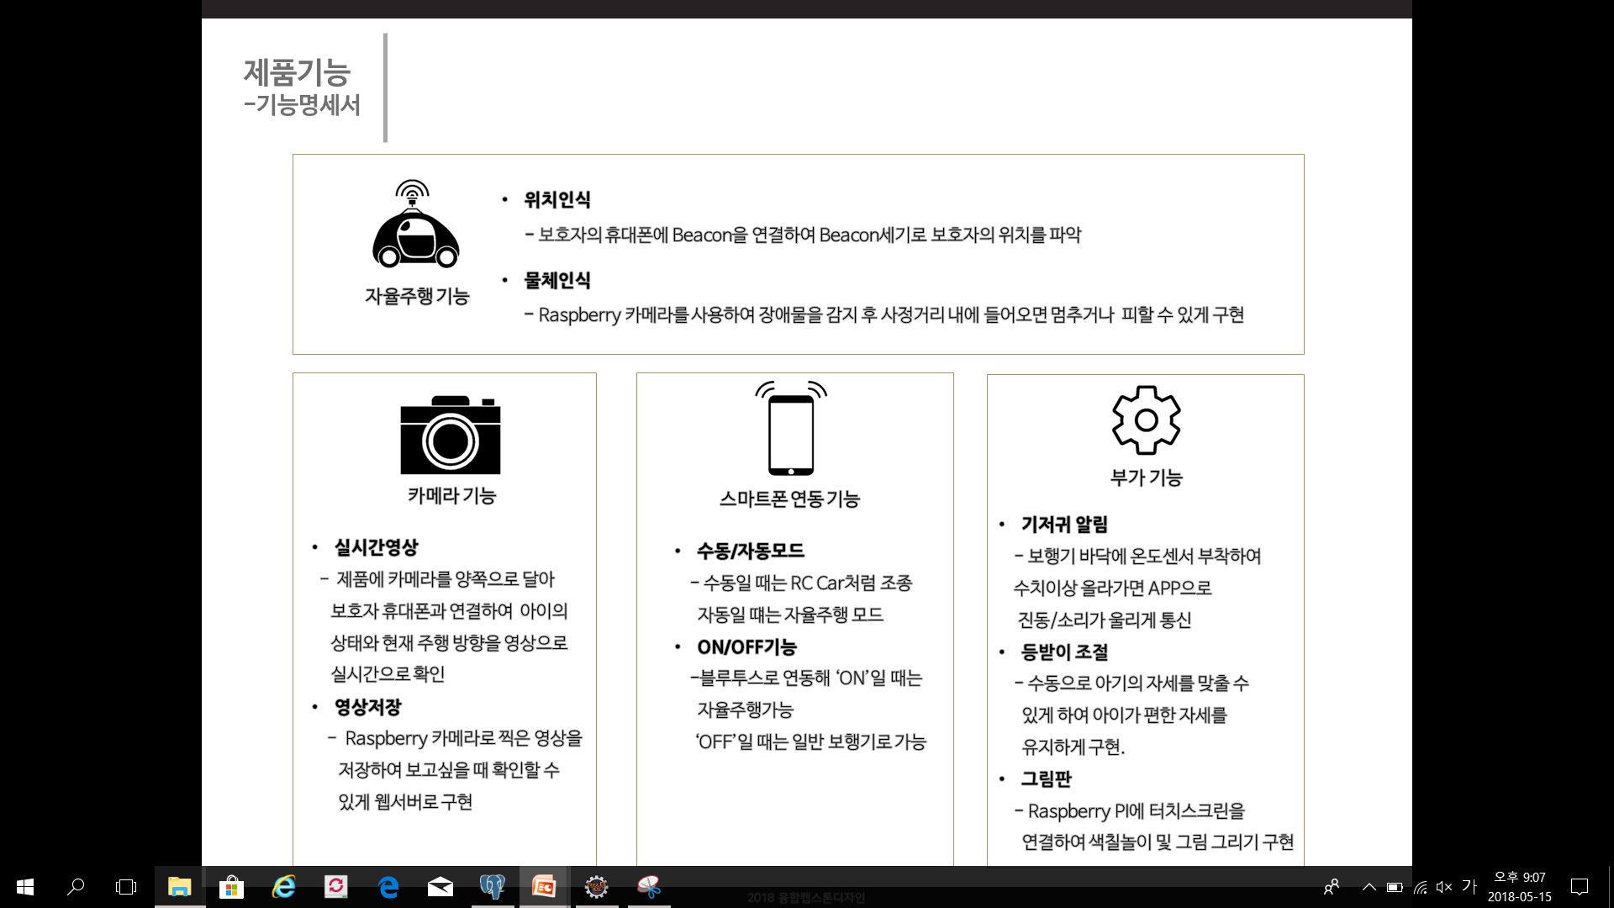
For baby
SUHO_ME
제품기능|사용방법
개발자소개
제품소개
커뮤니티
로그인 | 회원가입
제품기능|사용방법
제품기능
이미지
제품 사용방법
App 사용방법

Slide 4
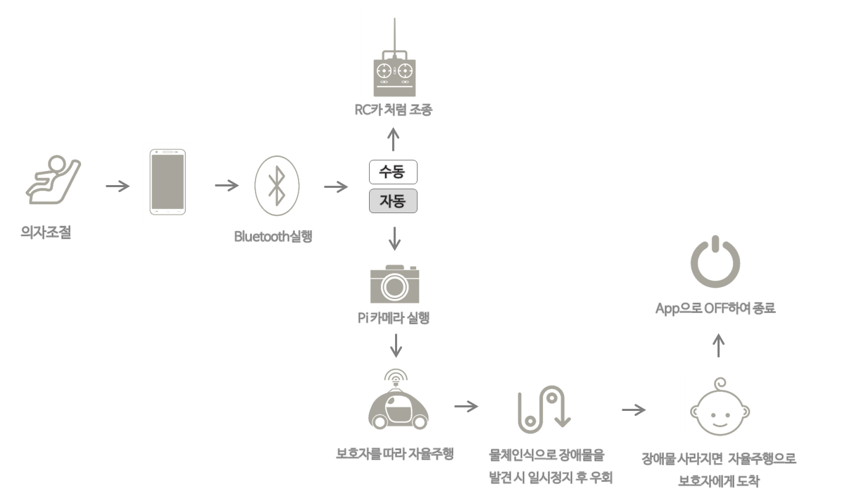
For baby
SUHO_ME
제품기능|사용방법
개발자소개
제품소개
커뮤니티
로그인 | 회원가입
제품기능|사용방법
제품기능
이미지
제품 사용방법
App 사용방법

Slide 5
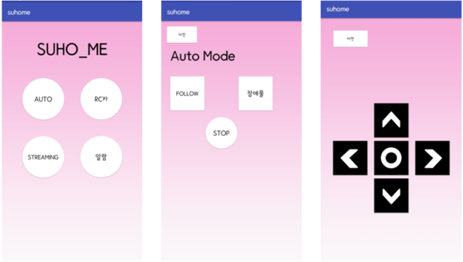
For baby
SUHO_ME
제품기능|사용방법
개발자소개
제품소개
커뮤니티
로그인 | 회원가입
제품기능|사용방법
제품기능
이미지
제품 사용방법
App 사용방법

Slide 6
For baby
SUHO_ME
제품기능|사용방법
개발자소개
제품소개
커뮤니티
로그인 | 회원가입
WELCOME/환영합니다
SUHO_ME에서는 실명인증 없이 회원가입이 가능합니다.
ID
Login
로그인
PW
회원가입

Slide 7
For baby
SUHO_ME
제품기능|사용방법
개발자소개
제품소개
커뮤니티
로그인 | 회원가입
회원가입
M_id (아이디)
M_name (이름) M_pw (비밀번호)
DB에 저장하여
회원관리하기
이름
아이디
비밀번호
회원가입
다시입력

Slide 8
For baby
SUHO_ME
제품기능|사용방법
개발자소개
제품소개
커뮤니티
로그인 | 회원가입
커뮤니티
Q&A
M_id (아이디)
M_data
M_text
DB에 저장하여
게시글 관리하기
번호
제목
작성자
작성일
1
테스트입니다
수호미
2018-03-16
글쓰기

Slide 9
For baby
SUHO_ME
제품기능|사용방법
개발자소개
제품소개
커뮤니티
로그인 | 회원가입
글쓰기
글쓰기는
로그인 사용자만
가능!!
제목
이름
내용
사진
글쓰기
목록

Slide 10
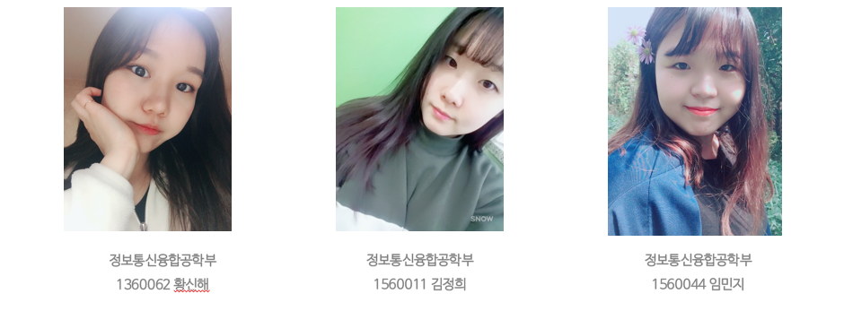
For baby
SUHO_ME
제품기능|사용방법
개발자소개
제품소개
커뮤니티
로그인 | 회원가입
개발자소개

